Slide 1
PHOØNG GIAÙO DUÏC & ÑAØO TAÏO ÑÖÙC TROÏNG
TRÖÔØNG TIEÅU HOÏC ÑÒNH AN
CHÀO MỪNG QUÝ THẦY CÔ VỀ DỰ GIỜ
CHÀO MỪNG QUÝ THẦY CÔ VỀ DỰ GIỜ
Lớp : 1A1
Môn: Toán
Giáo viên: Nông Thị Mai

Slide 2
TRỔ TÀI ĐOÁN BẠN

Slide 6
3 + 3 =
a
5
b
6
c
4

Slide 7
3 + 3 = ….
b
6

Slide 8
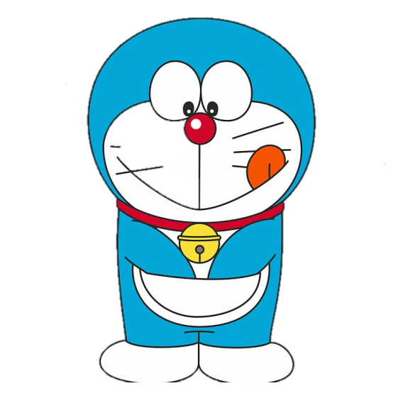
0 + 7 =
a
5
b
6
c
7

Slide 9
0 + 7 =
c
7

Slide 10
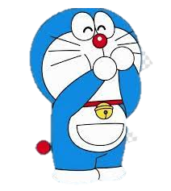
8 + 0 =
a
8
b
0
c
4

Slide 11
8 + 0 =
a
8

Slide 12
Thứ năm ngày 9 tháng 11 năm 2023
Toán
BÀI 10: PHÉP CỘNG TRONG PHẠM VI 10
(TIẾT 5)

Slide 17
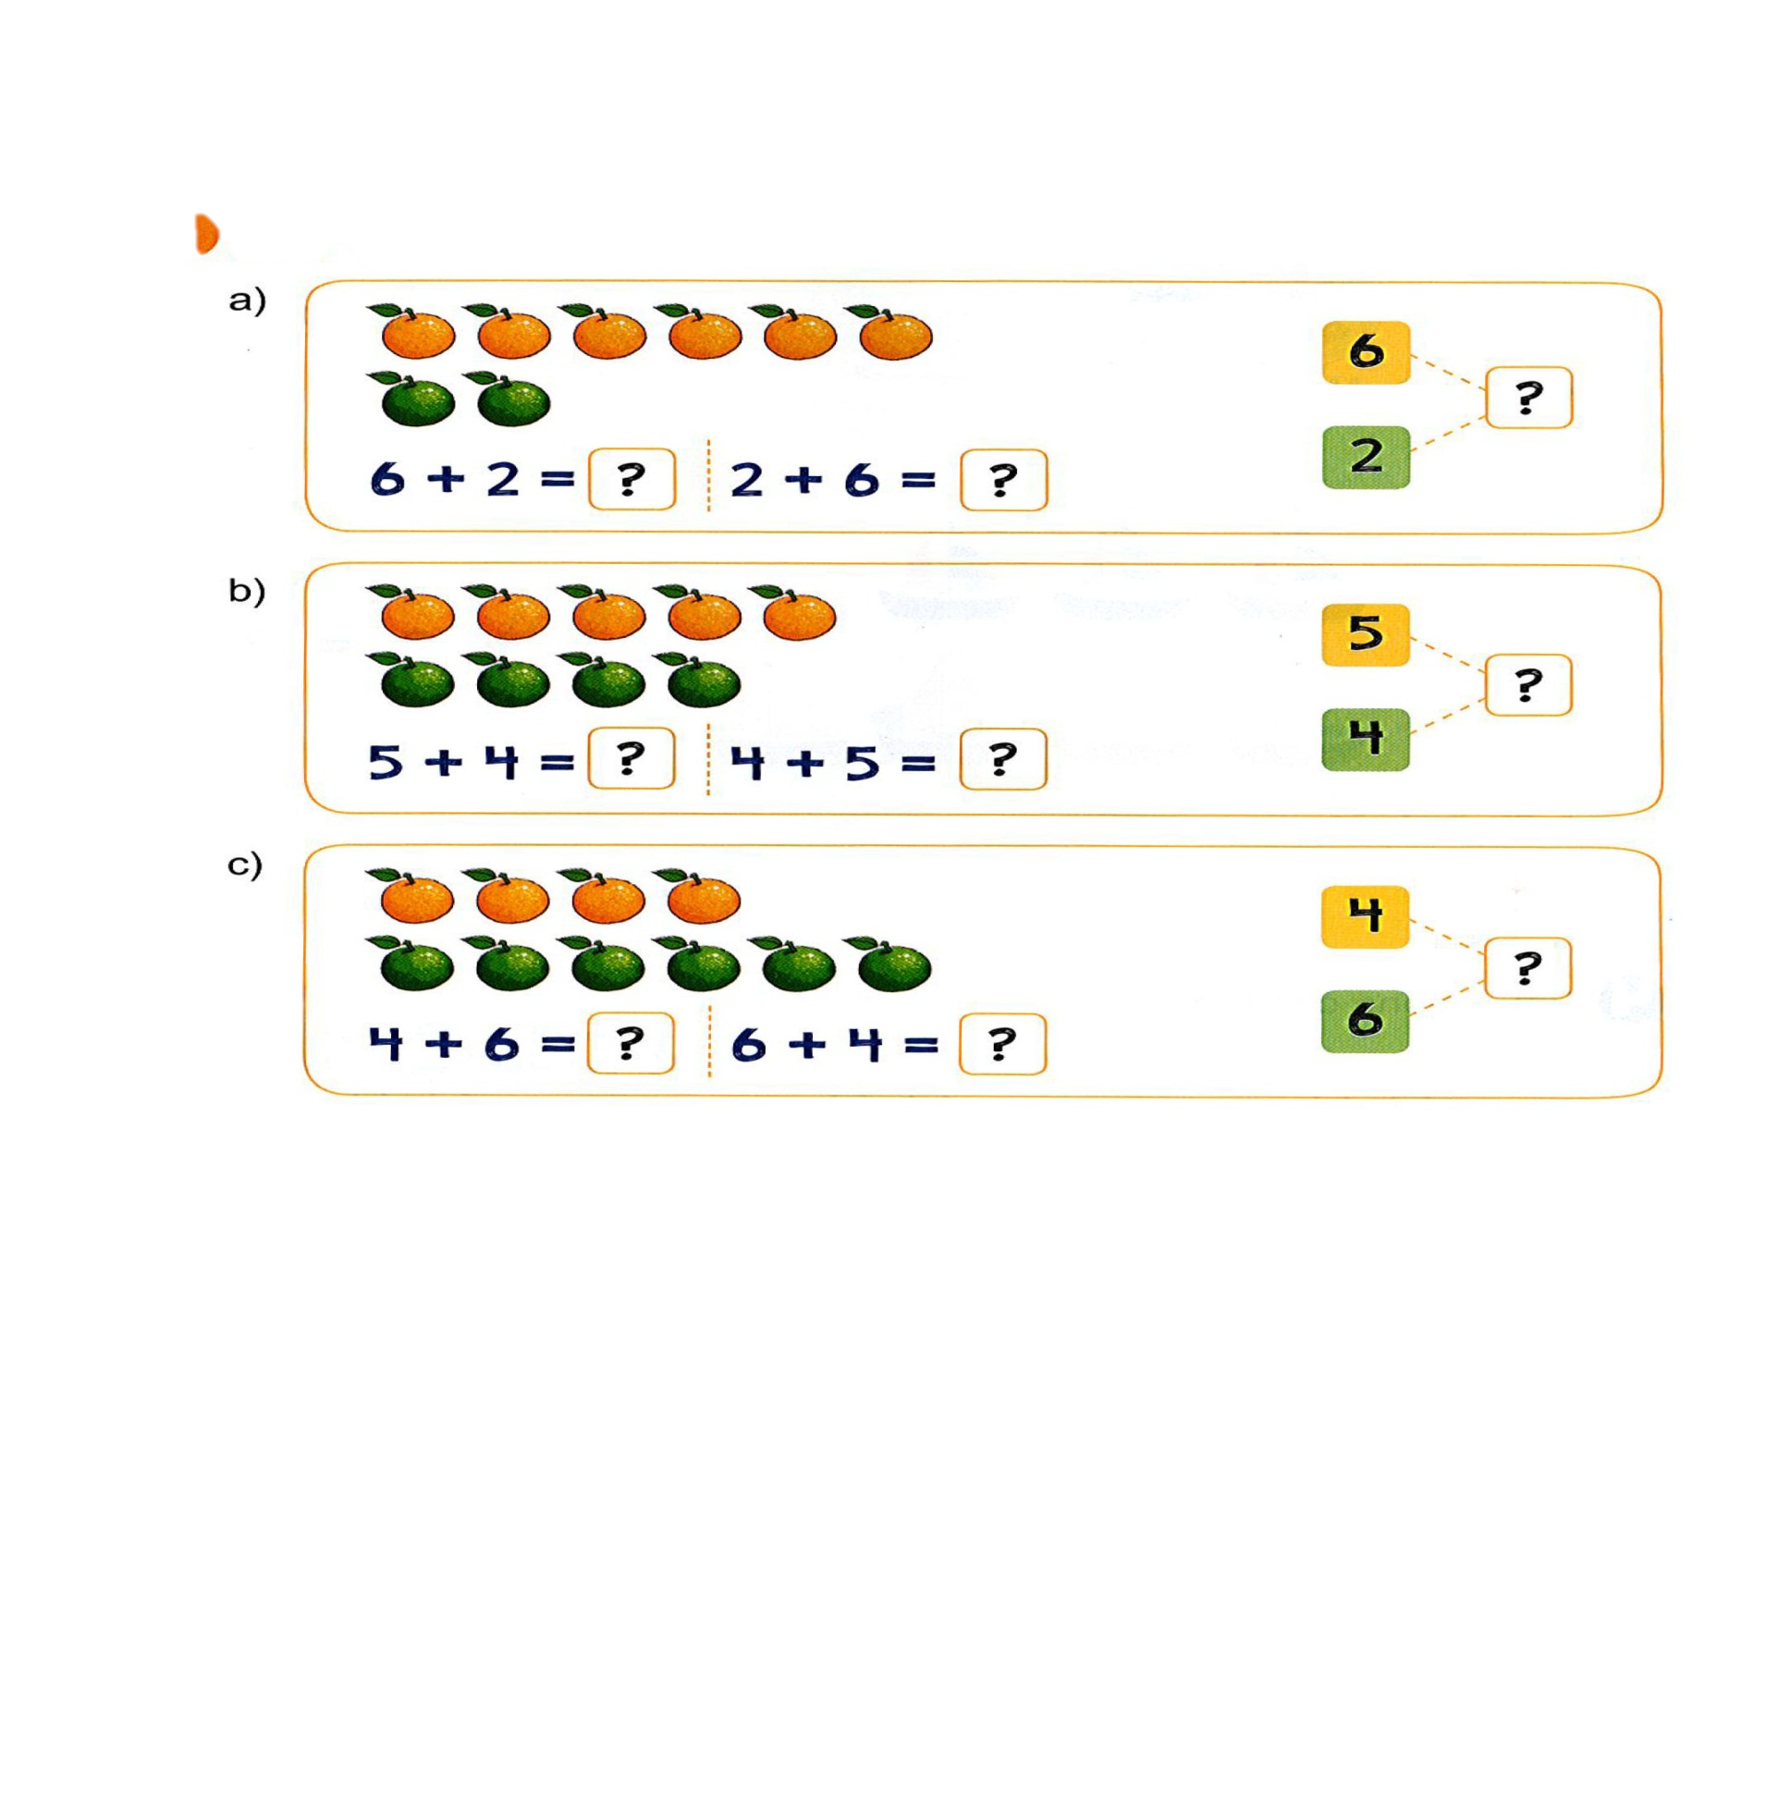
. Số ?

Slide 18
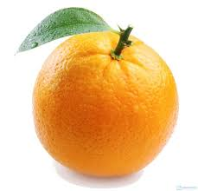
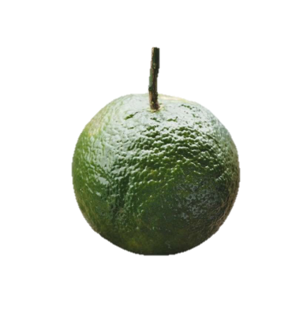
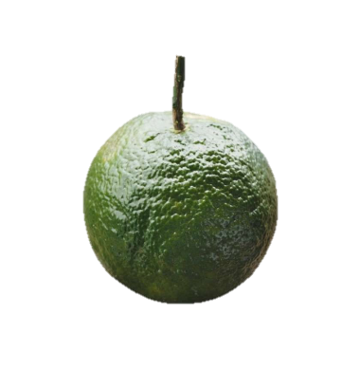
a.
6
8
2
6 + 2 = 8
8

Slide 19
6
8
2
6 + 2 = ….
8
2 + 6 = 8
8

Slide 20
6 + 2 = 8
8
2 + 6 = 8
8

Slide 21
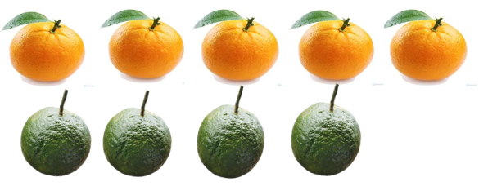
b.
5
4
5 + 4 =
4 + 5=

Slide 22
b.
5
9
4
5 + 4 =9
9
4 + 5= 9
9

Slide 23
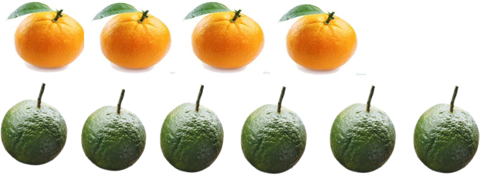
c.
4
6
4 + 6 =
6 + 4 =

Slide 24
c.
4
10
6
4 + 6 = 10
10
6 + 4 = 10
10

Slide 25
8
8
8
9
9
9
10
10
10

Slide 28
.Tính nhẩm
7 + 1 =
1 + 7 =
6 + 2 =
2 + 6 =
5 + 3 =
3 + 5 =
4 + 4 =
8 + 0 =

Slide 29
.Tính nhẩm
7 + 1 =
1 + 7 =
8
8
6 + 2 =
2 + 6 =
5 + 3 =
3 + 5 =
8
4 + 4 =
8 + 0 =
8
8
8
8
8

Slide 32
Số
?
9

Slide 33
Số
?
9
9
9
9
9

Slide 36
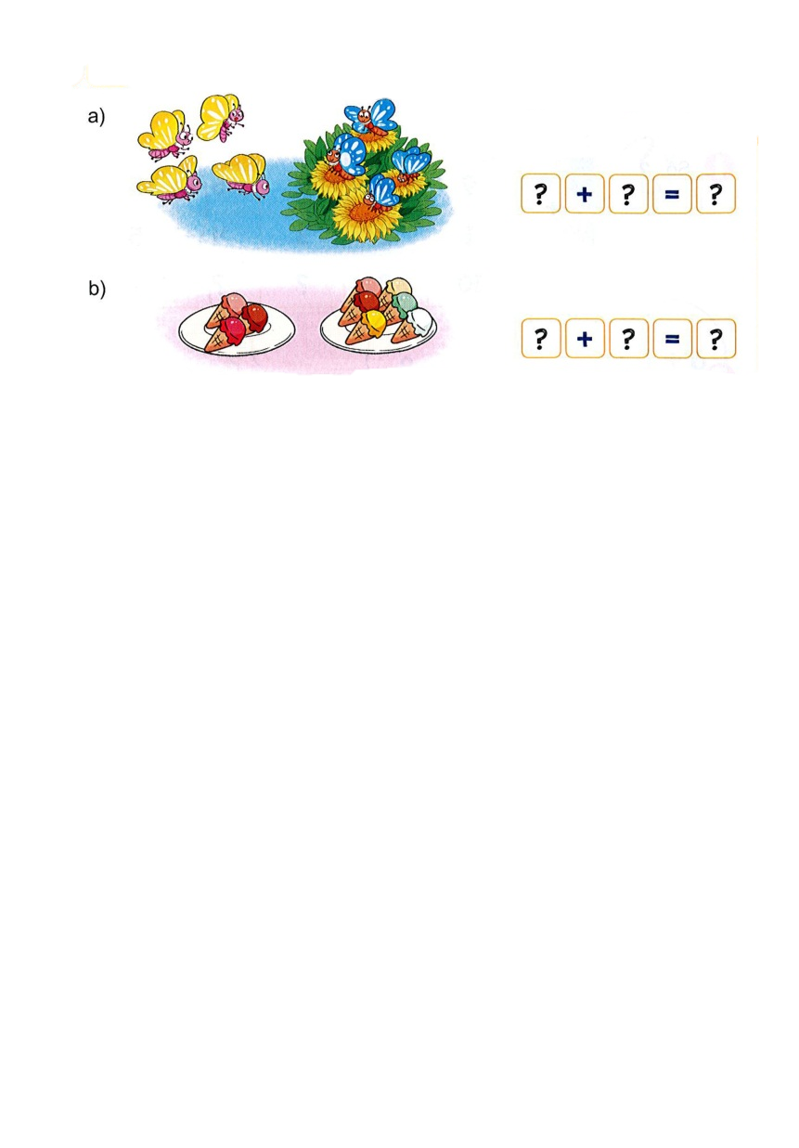
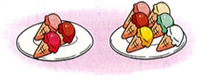
4
?
Số

Slide 37
4
+
4
=
8

Slide 38
3
+
6
=
9
6
+
3
=
9

Slide 39
TRÒ CHƠI
Cặp tấm thẻ anh em

Slide 40
TRÒ CHƠI
Cặp tấm thẻ anh em
1 + 0
1

Slide 41
Xin cảm ơn quý thầy cô!
Kính chúc quý thầy cô
thật nhiều sức khoẻ !!

